Slide 1
Flight Manager

Slide 2
Цел на проекта
Целта на проекта е да се създаде програма за управление на полети. Чрез програмата се добавят потребители от администраторски профил, създават се полети и могат да се създават резервации без потребилтелски вход.
Линк за проекта в Github: https://github.com/AdamS839/FlightManager

Slide 3
Етапи в разработката
Първи етап – създаване на repository в github и създаване на моделите за базата данни и създаване на миграции.
Втори етап – създаване на контролери и развиване на функционалностите по потребителски вход и добавяне на роли.
Трети етап – създаване на забрани по роли и оправяне на Create, Edit, Details и Delete за страниците.
Четвърти етап – разработка на други функционалности за успешна работа с данните

Slide 4
Използвани технологии:
Microsoft.EntityFrameworkCore
Microsoft.AspNetCore.Identity.UI
Microsoft.VisualStudio.Web.CodeGenerating

Slide 5
По-важни методи

Slide 6
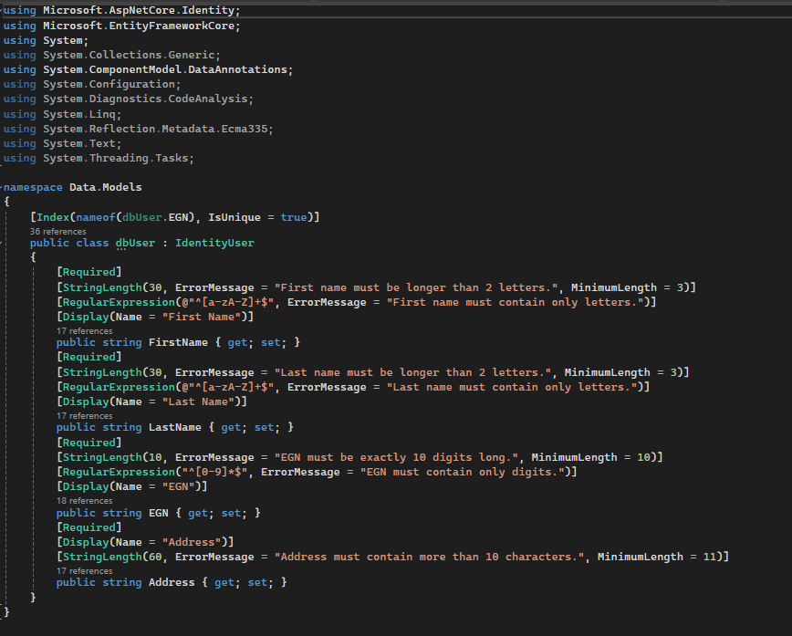
Данни в модела dbUser
В модела на dbUser се добавят само полетата за имена, ЕГН и адрес, защото dbUser наследява IndentityUser и там вече има другите полета за Id, Username, Email, Phone number и се получава грешка, защото имаме 2 еднакви полета.

Slide 7
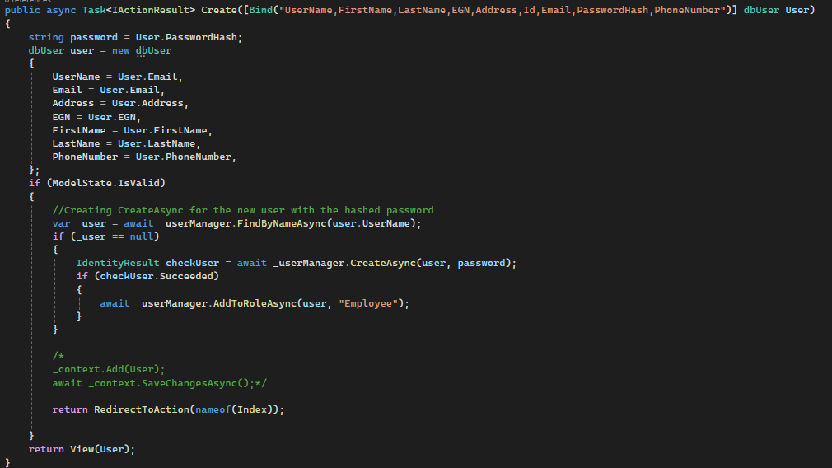
Променяне на данните в dbUsersController.cs
За създаване:
Добавя се нов потребител в dbUser, за да може директно в него да се променят данните, които добавяме или искаме да променим.

Slide 8
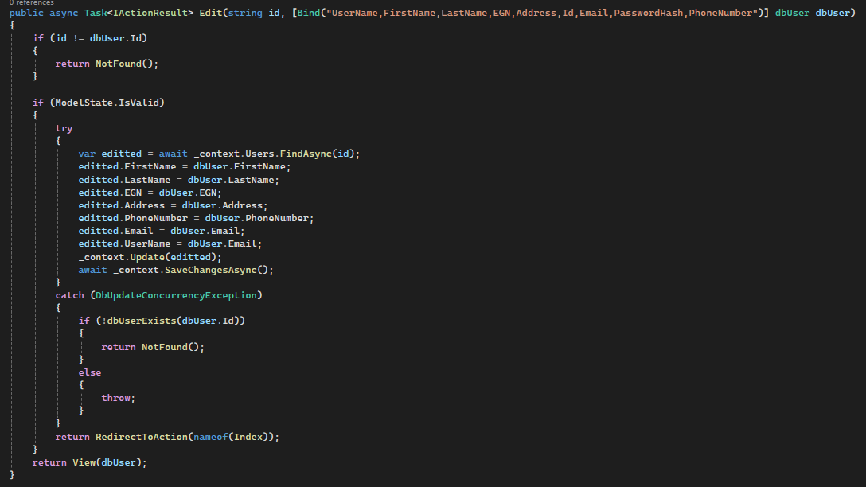
Намираме вече създаден потребител и променяме неговите данни.
За редактиране:

Slide 9
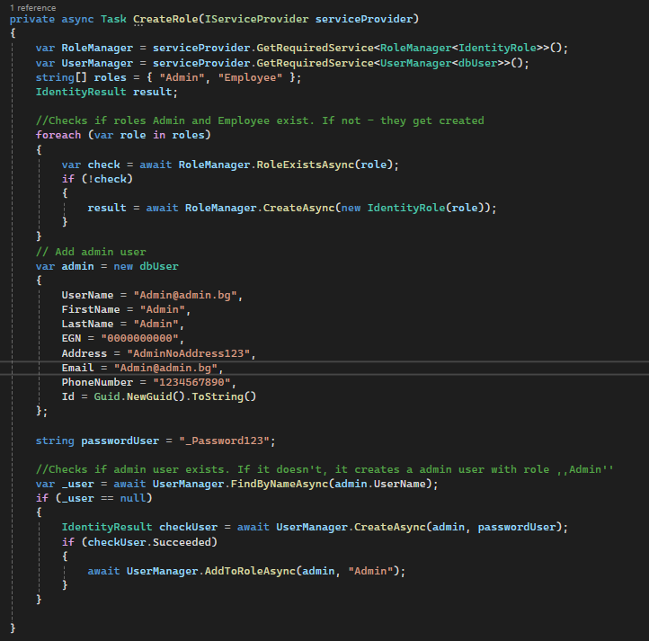
Грешка при създаване на администраторски акаунт
Метода проверява дали ролите Admin и Employee съществуват и ако не съществуват ги създава. Щом не съществуват роли, то администраторски акаунт също не съществува. След това създава нов акаунт с роля администратор.
Тук имаше грешка при влизането в админ акаунта (log in) и решението на проблема е, че трябва потребителското име (username) и имейла (email) трябва да бъдат еднакви като username-a е равен на емейла.

Slide 10
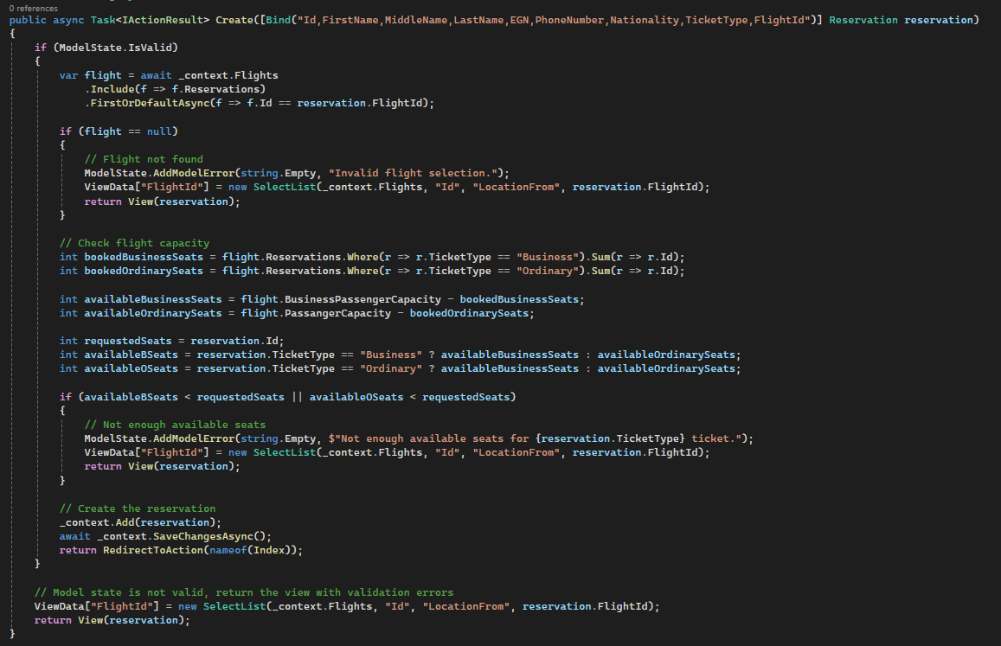
Проверка за налични полети
Проверява се дали има свободни места за двата вида билета – бизнес и обикновен и спрямо това кой тип потребителят е въвел в полето за билет, се връща съобщение, че няма свободно място или се запазва резервацията.

Slide 11
Благодаря за вниманието!

